Slide 1
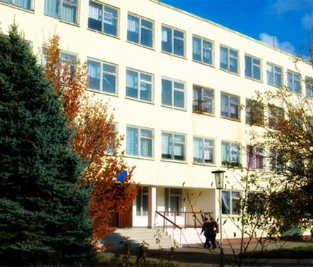
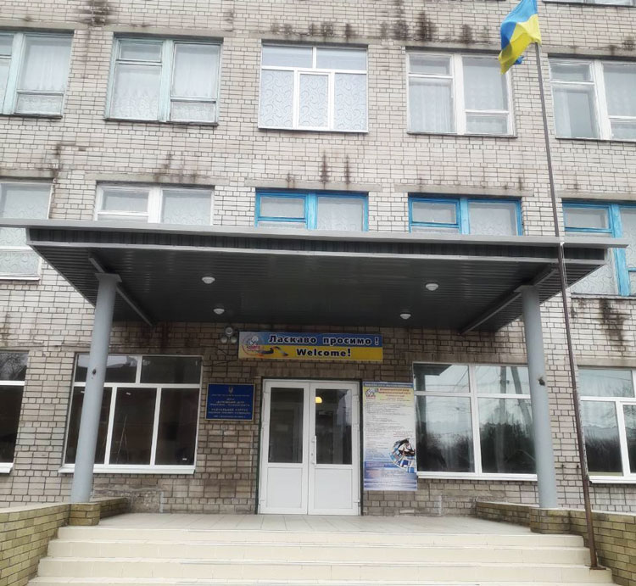
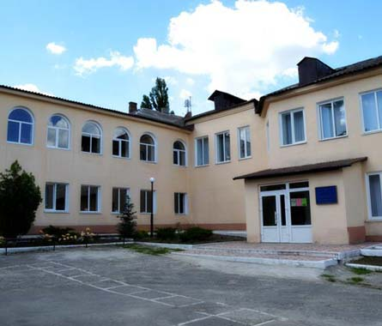
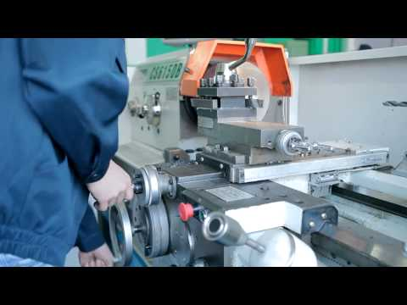
Про проведення експерименту всеукраїнського рівня за темою: «Організація професійної підготовки майбутніх кваліфікованих робітників за дуальною формою здобуття освіти» (перший етап)
ДПТНЗ «Дніпровський центр професійно-технічної освіти»

Slide 2
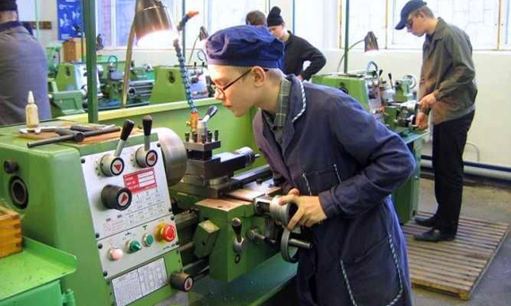

Організація професійної підготовки майбутніх кваліфікованих робітників за дуальною формою здобуття освіти
ДПТНЗ «Дніпровський центр професійно-
технічної
освіти»
Стрілець Олександр Іванович
директор ДПТНЗ «Дніпровський центр професійно-технічної освіти
Животова Світлана Геннадіївна заступник директора з навчально-виробничої роботи

Slide 3

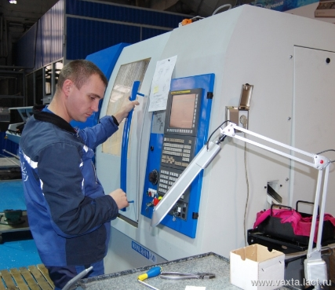

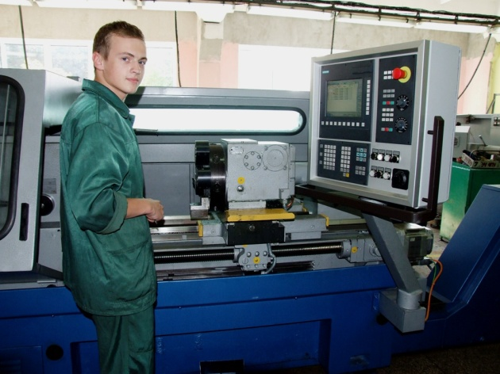

Slide 4
Організаційне забезпечення дослідно-експериментальної роботи
Закон України «Про освіту»
Закон України «Про професійно-технічну освіту»
Закон України «Про інноваційну діяльність»
Закон України «Про професійний розвиток працівників»
Закон України «Про наукову і науково-технічну діяльність»
Закон України «Про організації роботодавців, їх обєднання, правові гарантії їх діяльності освіту»
Національна стратегія розвитку освіти в Україні на 2012-2021 рр.

Slide 5
Наказ Міністерства освіти і науки України “Про проведення дослідно-експериментальної роботи за темою “Організація професійної підготовки майбутніх кваліфікованих робітників за дуальною формою здобуття освіти” на базі закладів професійно-технічної освіти та Програма дослідно-експериментальної роботи.
Наказ Департаменту освіти і науки Дніпропетровської обласної державної адміністрації “Про проведення дослідно-експериментальної роботи за темою “Організація професійної підготовки майбутніх кваліфікованих робітників за дуальною формою здобуття освіти” на базі ДПТНЗ «Дніпровський центр професійно-технічної освіти».
Наказ НМЦ ПТО у Дніпропетровській області “Про проведення дослідно-експериментальної роботи за темою “Організація професійної підготовки майбутніх кваліфікованих робітників за дуальною формою здобуття освіти”.
Наказ ДПТНЗ «Дніпровський центр професійно-технічної освіти“Про проведення дослідно-експериментальної роботи за темою “Організація професійної підготовки майбутніх кваліфікованих робітників за дуальною формою здобуття освіти”.

Slide 6
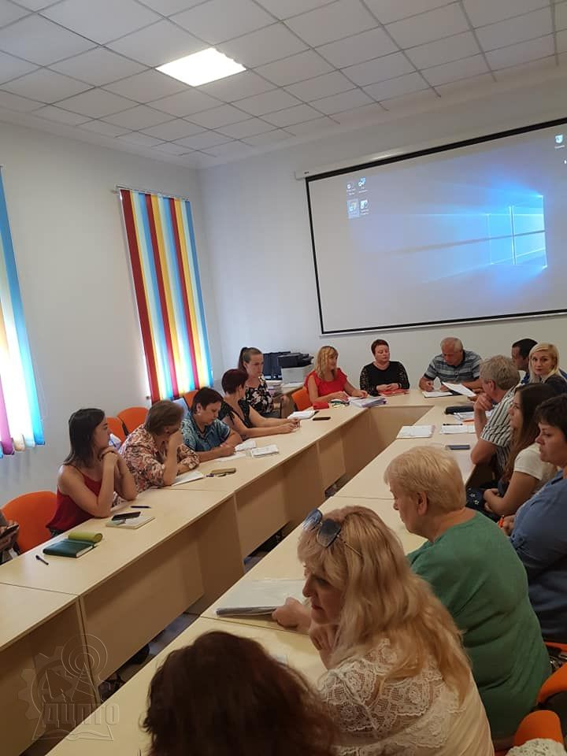
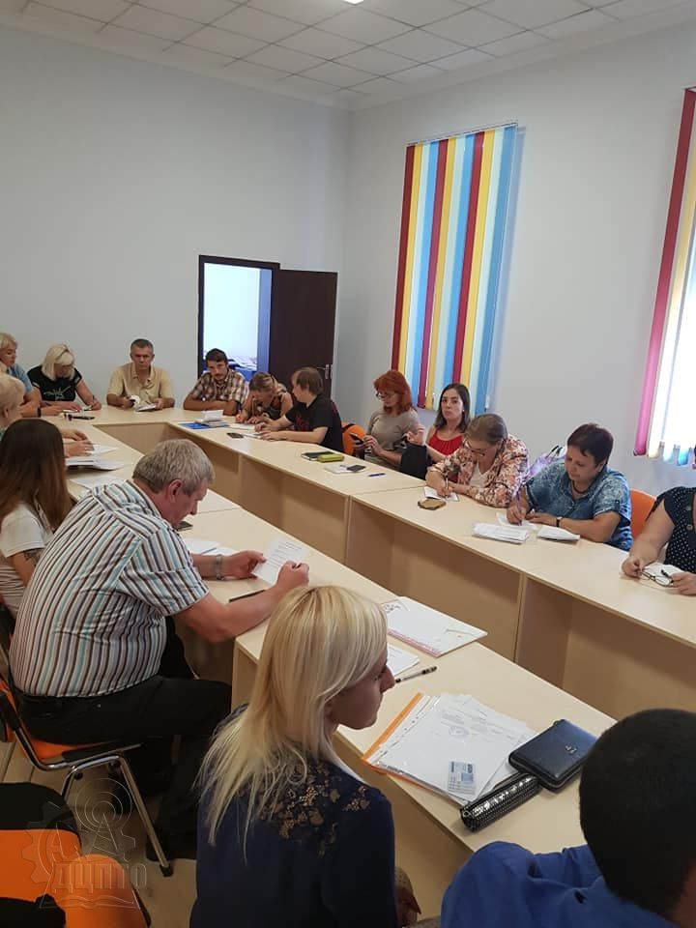
Засідання творчих груп у навчальному закладі, науково-методичному центрі, на підприємстві
• Обговорення виконання робіт, спрямованих на реалізацію завдань дослідно-експериментальної роботи.
• Обговорення робочого експериментального навчального плану.
• Обговорення пакету робочих експериментальних навчальних планів та програм
• Обговорення робочої навчальної програми з виробничого навчання та виробничої практики.

Slide 7
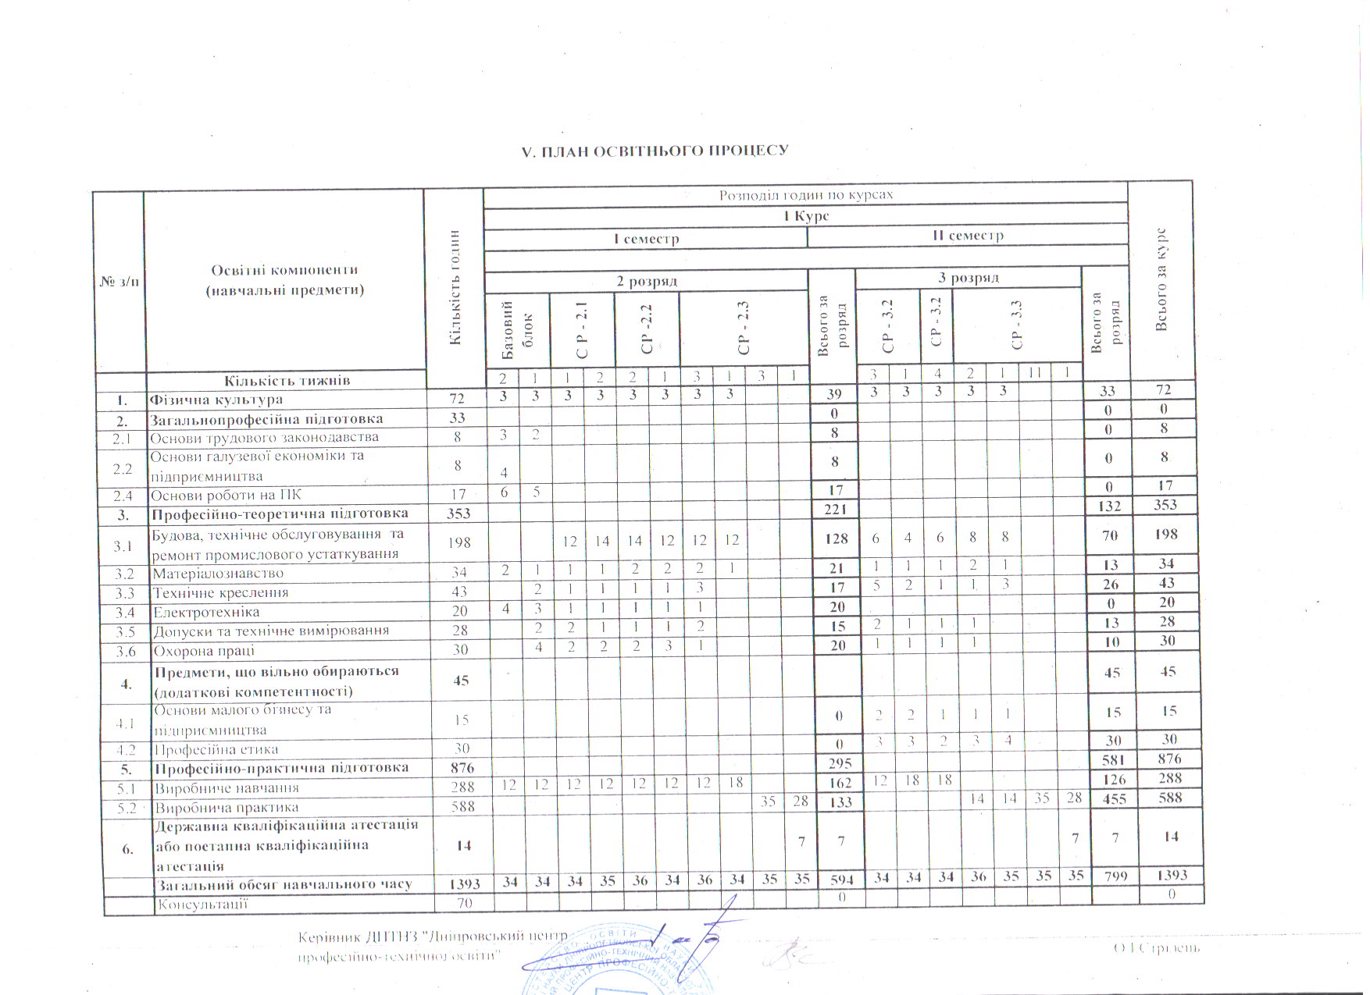
Розробка робочого експериментального навчального плану
У робочому експериментальному навчальному плані забезпечено реалізацію співвідношення навчальних годин теоретичної та практичної підготовки у відповідності 30:50.

Slide 8
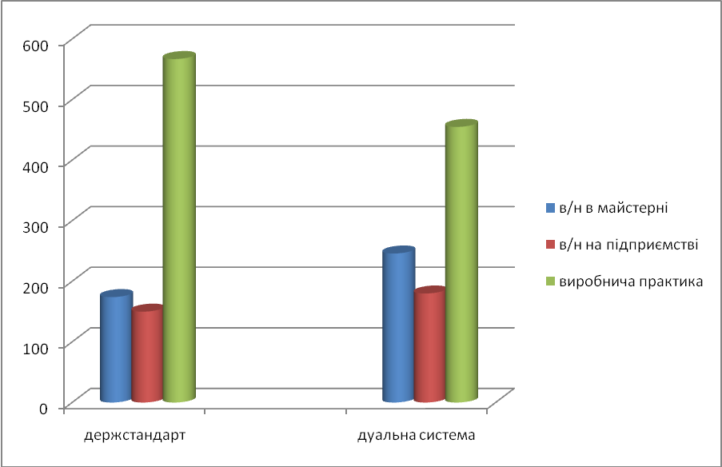
Зміни обсягів навчального часу виробничого навчання в майстернях, на підприємстві й виробничої практики
Навчальний заклад при розробці експериментального робочого навчального плану та графіку навчального процесу врахував побажання роботодавця і скоригував обсяги бюджетного часу виробничого навчання в майстернях навчального закладу, на підприємстві й виробничої практики.
У навчальному плані було об'єднано план підготовки кваліфікованих робітників за професією «Токар» ІІ та ІІІ розрядів (на підприємстві незначна кількість робіт ІІ розряду).

Slide 9
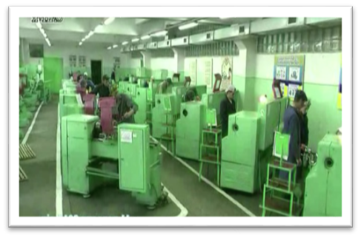
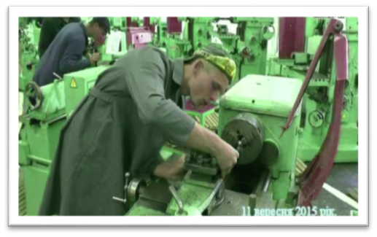
Уроки професійно-теоретичної та професійно-практичної підготовки

Slide 10
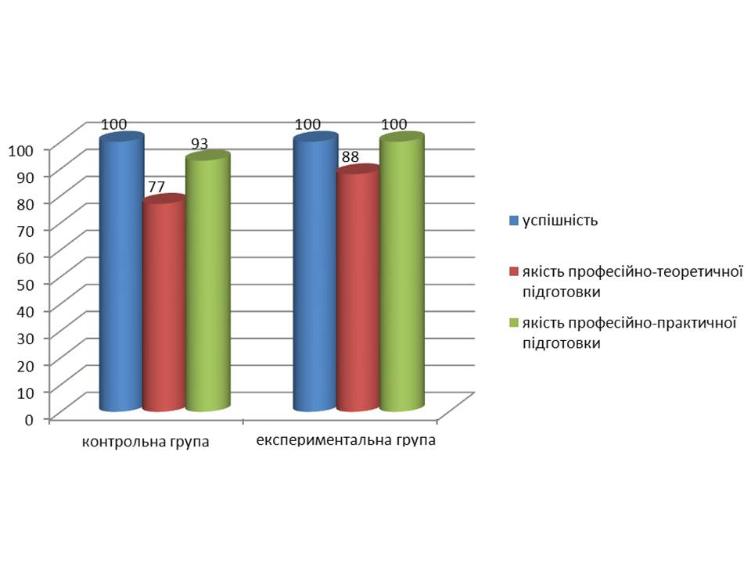
Аналіз навчальних досягнень здобувачів освіти за результатами першого року навчання
Успішність як у контрольній, так і в експериментальній групі становить 100%, тобто всі учні встигають опанувати навчальні плани та програми.
Показник якості отриманих знань з професійно-теоретичної підготовки в експериментальній групі збільшився на 11% у порівнянні з показником якості у контрольній групі та становить 88%.
Показник якості знань з професійно-практичної підготовки в експериментальній групі збільшився на 7% у порівнянні з показником якості в контрольній групі та становить 100%.

Slide 11
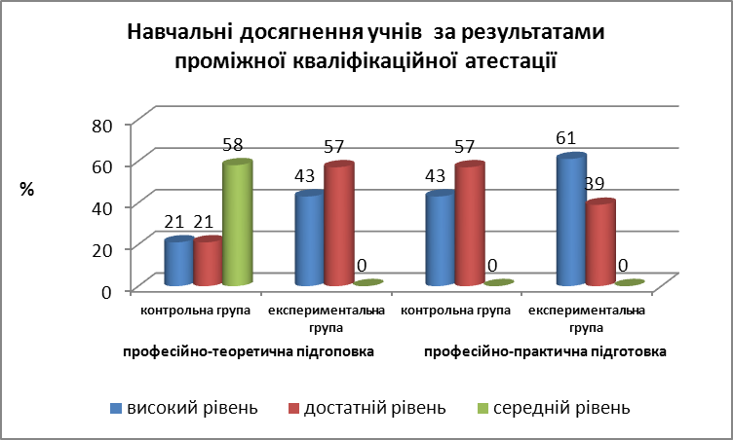
Продовження
• Третій кваліфікаційний розряд за наслідками проміжної кваліфікаційної атестації отримали всі учні як у контрольній групі, так і в експериментальній.
• В експериментальній групі учнів з середнім рівнем знань немає, а у контрольній групі відсоток таких учнів становить більше половини – 58%.
• Високий рівень навчальних досягнень в експериментальній групі з професійно-теоретичної підготовки мають у два рази більше учнів, ніж у контрольній групі – 43%.
• Частка достатнього рівня навчальних досягнень з професійно-теоретичної підготовки в експериментальній групі становить 57%, що на 36% більше, ніж у контрольній групі.
• Частка учнів з високим рівнем знань з професійно-практичної підготовки у експериментальній групі на 18% більша, ніж у контрольній групі і складає 61%

Slide 12
Підсумки першого етапу: констатувального (червень 2019-грудень 2019)
1. Уклали договори про співпрацю з підприємством ДПВО «Південний машинобудівний завод ім. О.М.Макарова та ТОВ Науково-виробниче підприємство «Джерело»
2. Підготували наказ про створення творчої групи
3. Склали план діяльності творчої групи щодо вирішення завдань експерименту
4. Розробили Положення «Про експериментальну діяльність навчального закладу»
5. Провели нараду педагогічного колективу
6. Проведено моніторинг діяльності навчального закладу за 2018-2019н.р.
7. Затвердили план заходів із упровадження елементів дуальної форми навчання у професійну підготовку кваліфікованих робітників
8. Проведено круглий стіл за темою: «Дуальна форма здобуття освіти як одна з моделей поліпшення якості підготовки фахівців машинобудівної галузі»
9. Проведено анкетування роботодавців, здобувачів освіти, педагогів які здійснюють професійну підготовку майбутніх фахівців за дуальною формою здобуття освіти
10. Прийняли участь у :
- ІІІ Всеукраїнському науково-методичному семінарі м. Глухів з доповіддю «Методичні аспекти реалізації дуальної форми навчання в закладах професійної (професійно-технічної) освіти машинобудівної галузі»;
- Х Міжнародній науково-практичній конференції «Професійне становлення особистості: проблеми і перспективи» з доповіддю : «Професійна підготовка кваліфікованих робітників машинобудівної галузі в умовах дуальної форми здобуття освіти»
11. Публікації: Журнал «Професійна освіта» №1, 2019 «Дуальна форма навчання для сучасної економіки»
Журнал «Науковий вісник» № 18, 2019 « Професійна підготовка майбутніх кваліфікованих робітників машинобудівної галузі за дуальною формою здобуття освіти»

Slide 13
ДЯКУЄМО ЗА УВАГУ

